Slide 1
МОУ Асаковская СОШ презентация подготовлена для элективного курса
«Одинцовская земля- мой край родной»
«Музей А.С.Пушкина в Захарово»

Slide 2
Цель исследования
Проследить историческую судьбу усадьбы, где провел юные годы поэт.
Описать объекты культурно-исторического значения на данной территории.
Привлечь внимание общественности к значимости этой территории как туристической зоны Одинцовского района

Slide 3
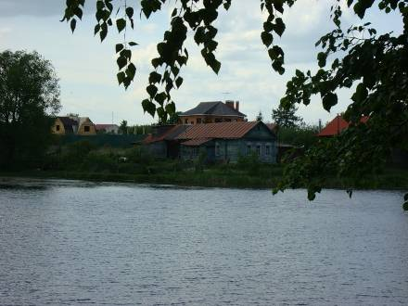
Объект исследования
Частично территория музея-заповедника и мемориальные предметы быта усадебного дома-музея

Slide 4
Актуальность исследования
Представленная работа может рассматриваться как один из этапов по формированию интереса к истории Отечества, своего края, семьи и воспитание гражданина

Slide 5
Содержание работы
• введение
• история села Захарово
• Музей-усадьба Захарово
• Мария Алексеевна Ганнибал
• Захарово для Пушкина

Slide 6
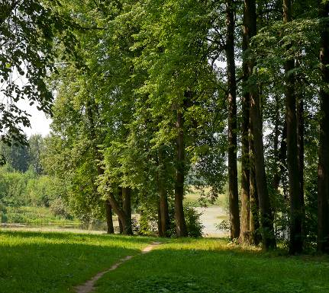
введение
Сельцо Захарово – самобытный подмосковный уголок, живописно раскинувшийся на пологом холме среди полей и рощ. Тихое, малолюдное, без трактиров, без дач, мирно спит оно, никому не - известное. А между тем ведь это то самое Захарово, «колыбель Пушкина».
Старый, с вековыми липами и покрытыми мхом берёзами регулярный парк все так же спускается к заросшему пруду. Все так же сумрачно темнеют могучие сосны и ели на другом его берегу.

Slide 7
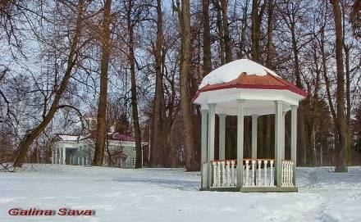
История села Захарово
Заселение бассейна реки Вязёмка началось в глубокой древности. Впервые название Захарово упоминается в документах 1586 года: «сельцо Захарово с пустошами написано за Иваном Олексеевым сыном Комынином».
В 1781 году владельцем сельца стал капитан артиллерии Тинков Илья Яковлевич. В это время в Захарове насчитывалось 13 крестьянских дворов, в которых проживало 73 души мужского и 63 женского пола. Рядом с сельцом стоял двухэтажный господский дом со службами. В ноябре 1804 года вдова И. Я. Тинкова продала своё имение за 28 тысяч рублей «морской артиллерии 2 рангу капитанше» Марии Алексеевне Ганнибал, бабушке А. С. Пушкина.

Slide 8
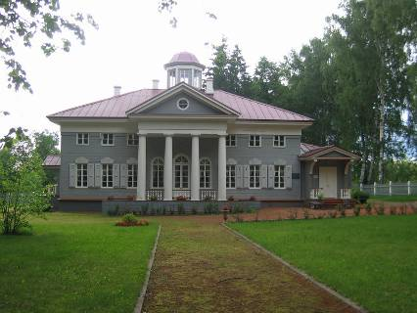
Музей –усадьба Захарово
Усадебный дом
В 1999г. На месте фундамента дома М.А. Ганнибал появился усадебный дом, который восстановлен по проекту архитекторов Н.В. Карташовой и В.В. Зубарева на средства Администрации Одинцовского района и Правительства Московской области.
Дом двухэтажный. Второй этаж низкий – антресольный, служебный, а на первом – парадном расположена музейная экспозиция. В 9 небольших залах восстановлен интерьер пушкинского времени.
В первом зале усадебного дома – музея представлен проект восстановления дома.

Slide 9
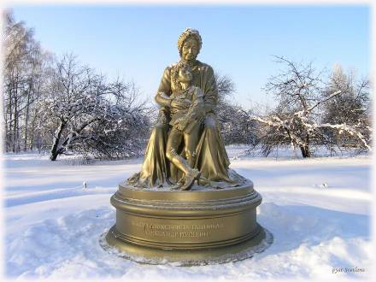
Мария Алексеевна Ганнибал и Александр Пушкин
  М.А. Ганнибал, первая истинная воспитательница мальчика
  По словам сестры поэта, бабушка была «ума светлого и, по своему времени, образованного»
  У нее Пушкин учился русской грамоте и живому образному русскому языку. Ее рассказы об отдельных эпизодах истории их древнего дворянского рода, о «преданьях простонародной старины» будили юное воображение поэта:
  Люблю от бабушки московской Я толки слушать о родне…
  Памятник поэту и его бабушке на территории музея- заповедника

Slide 10
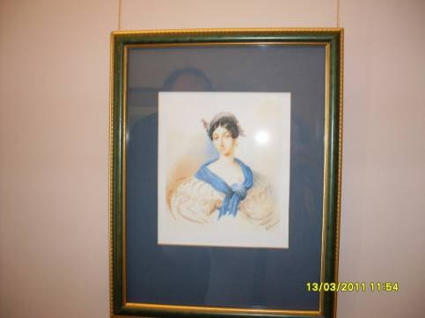
Парадная гостиная
Второй зал – парадная гостиная, оформлена в духе пушкинского времени. Здесь же семейные портреты: родители М.А. Ганнибал: А.Ю. Пушкин и С.Ю. Ржевская, дочь Надежда Осиповна, её муж Сергей Львович и его брат Василий Львович. Далее – комната хозяйки усадьбы – М.А. Ганнибал.
Надежда Осиповна-
мать поэта

Slide 11
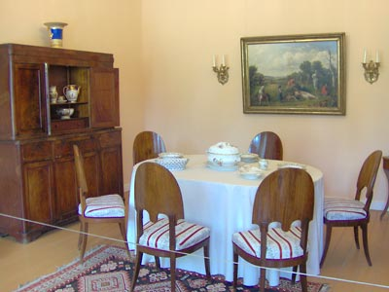
Большая комната
В самой большой комнате – парадной столовой – большой овальный стол, сервированный посудой XVIII – начала XIX веков, мебель красного дерева, на стенах портрет императора Павла I и покровителя Надежды Осиповны – Ивана Абрамовича Ганнибала – брата Осипа Абрамовича.
Парадная столовая

Slide 12
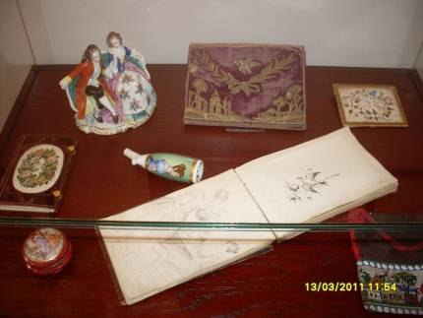
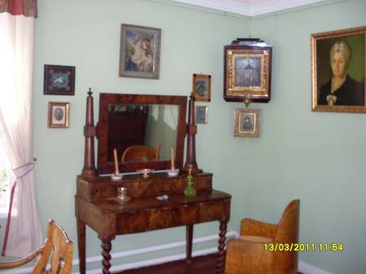
Кабинет М.А. Ганнибал
Туалетный столик
на стене портрет
Статуэтка 19 века, альбом с рисунками, табакерка, книга

Slide 13
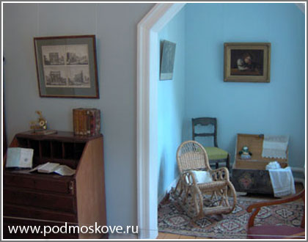
Детская комната в музее
Получая в городе воспитание дворянское, маленький Пушкин приобрел в Захарове воспитание крестьянское, впитывая лучшие традиции, которыми богат русский народ.
Комод, кресло-качалка

Slide 14
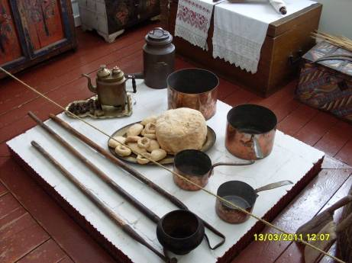
кухня
На кухне где хозяйничала
няня поэта
Арина Родионовна
самовары, ухваты,
корзины, сундуки.
Предметы быта XIX века

Slide 15
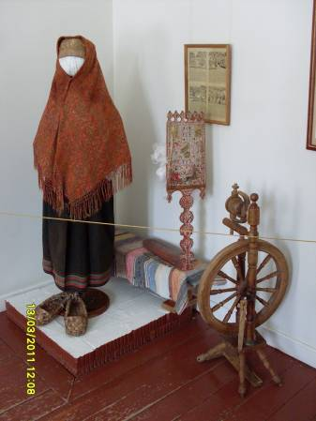
Комната няни поэта
Одежда крестьянки
На макет русской крестьянки одета шерстяная юбка с вышивкой, платок, волосы заплетены в косу . Замужние женщины тщательно прятали волосы под особую шапочку из шелка.
На ногах были лапти. Рядом представлена прялка. Одежду как правило шили сами.

Slide 16
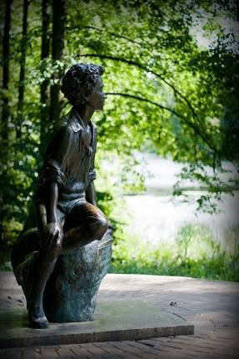
Захарово для Пушкина
липа, возле которой на полукруглой скамье, по преданию, любил сидеть Саша Пушкин.
  То, что произошло с Пушкиным в Захарове, можно считать чудом. Из толстого, неповоротливого, он уже к осени превратился в шустрого сообразительного шалуна с лучистыми голубыми глазами.
  Это было место, где он впервые услышал народные песни, увидел праздничные хороводы, с увлечением играл с крестьянскими детьми.
  На одной из берез в роще остались следы каких то стихов, но прочесть их уже невозможно- уцелели лишь отдельные слоги и буквы.

